Slide 1
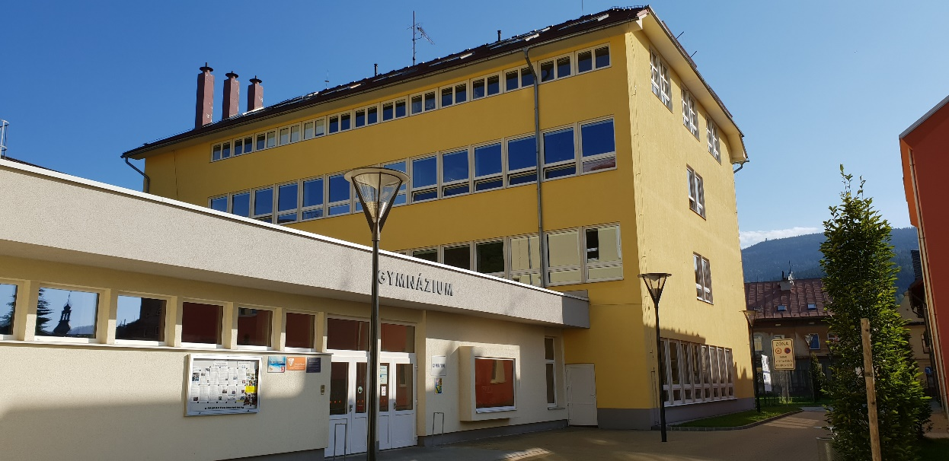
INFORMAČNÍ DEN
Úterý 15. 11. 2022
od 14:00 do 16:00 hodin
Informace i na telefonních číslech:
Šárka Hynková 606 119 498
Antonín Javůrek 778 712 089
Stanislav Jurník 778 712 091
PRO UCHAZEČE O STUDIUM OBORU GYMNÁZIUM SE SPORTOVNÍ PŘÍPRAVOU

Slide 2
VÍTÁME VÁS NA GYMNÁZIU JESENÍK!
Chceme Vám ve stručnosti představit naši školu a nabídnout uchazečům o studium atraktivní obor Gymnázium se sportovní přípravou.
Vedení školy: PaedDr. Antonín Javůrek – ředitel školy
Mgr. Stanislav Jurník – statutární zástupce ŘŠ
Mgr. Šárka Hynková – zástupce ŘŠ, vedoucí předmětové komise „Sportovní příprava“
Mgr. Dagmar Konečná – výchovný poradce

Slide 3
ZÁKLADNÍ INFORMACE O OBORU GYMNÁZIUM SE SPORTOVNÍ PŘÍPRAVOU
obor je určen pro sportovně talentované žáky 9. tříd s ambicí trénovat
s profesionálními trenéry a soutěžit ve svém sportu
učební plán – 46 hodin týdně, z toho 16 hodin sportovní přípravy,
ve 3. a 4. ročníku předmět teorie sportovní přípravy – možnost profilové maturitní zkoušky
orientační týdenní rozvrh sport. přípravy – pondělí regenerace, úterý až
čtvrtek tréninky (včetně dvou ranních), pátek volno (či odjezd na závody)
sportovní soustředění, sportovní kurzy, závodní činnost

Slide 4
NOVÁ SKUPINA NA FACEBOOKU JE TU PRO VÁS
Informace správce fb skupiny Mgr. Šárky Hynkové
www.bit.ly/gymjessportovka

Slide 5
PŘIJÍMACÍ ŘÍZENÍ PRO ŠKOLNÍ ROK 2022/2023
Přihlášky na formuláři do oboru s talentovou zkouškou (modrý tiskopis)
– do 30.11.2022, informace o přijímacím řízení najdete na www.gymjes.cz
Talentová zkouška – 3. 1. 2023 (přednostně), náhradní termín 14. 2. 2023 - informace o motorických testech jsou k dispozici na www.gymjes.cz
Jednotné přijímací zkoušky (Cermat, ČJ a M) – 13. 4. 2023 (1. škola)
- 14. 4. 2023 (2. škola)
Srdečně Vás zveme na Den otevřených dveří Gymnázia Jeseník 1. 2. 2023

Slide 6
ZÁKLADNÍ INFORMACE KMENOVÉ SPORTY, TRENÉŘI
Běžecké lyžování – Květoslav Žalčík, Michal Kautz
Mgr. Jiří Pavelka, Rostislav Sedláček
Alpské lyžování – Mgr. Alena Danihelková
Cyklistika – Rostislav Brokeš, Lucie Ditmarová, Ondřej Taraba
Sportovní lezení – Mgr. Veronika Honsová

Slide 7
ZKUŠENOSTI TŘÍDNÍCH UČITELŮ
Mgr. Šárka Hynková – třídní učitelka předloňských maturantů
a letošní „sportovní“ třídy 4.B
Zkušenosti s výukou studentů oboru GSP:
• vynikající kolektiv, všichni mají stejný zájem – sport
• soutěživost studentů se odráží nejen na poli sportovním, ale i při vzdělávání
• úspěšná kombinace studia a sportu, naši absolventi první sportovní třídy studují medicínu, psychologii, učitelství, fyzioterapii, politologii a mnohé další obory
• spousta společných zážitků – sportovní soustředění, školní výlety, vodácké, lyžařské a cyklistické kurzy

Slide 8
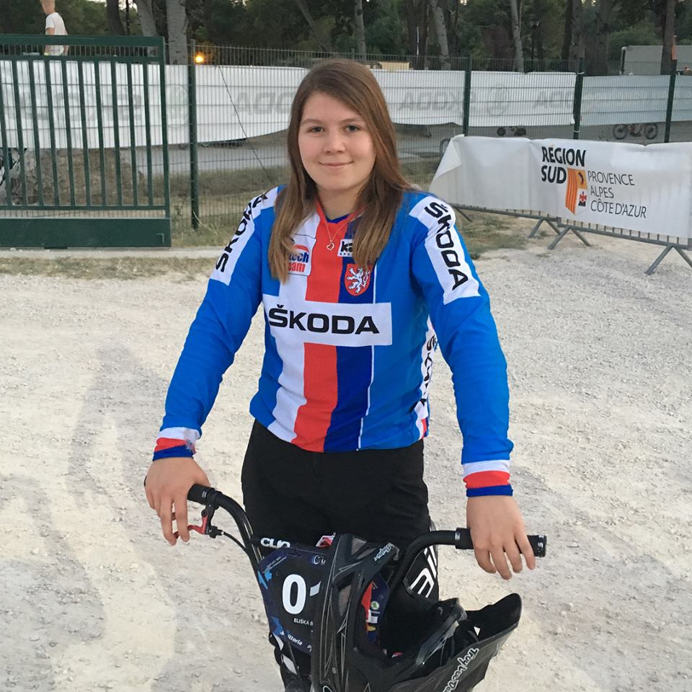
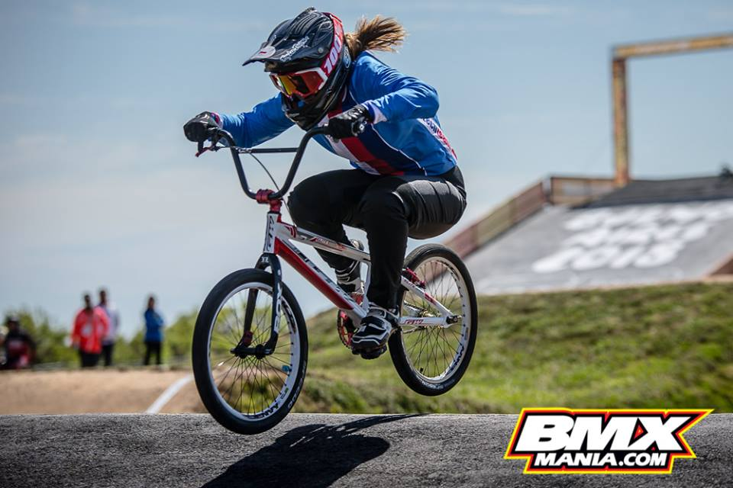
Některé sportovní úspěchy našich studentů
Eliška Bartuňková – BMX, 7. místo na LOH mládeže v Buenos Aires

Slide 9
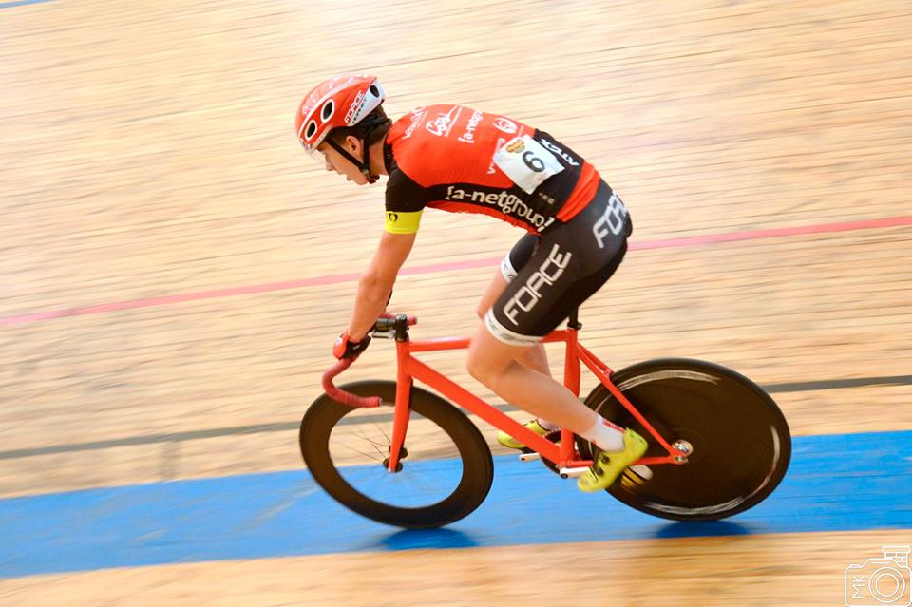
Některé sportovní úspěchy našich studentů
Filip Řeha – člen juniorské reprezentace ČR v cyklistice

Slide 10
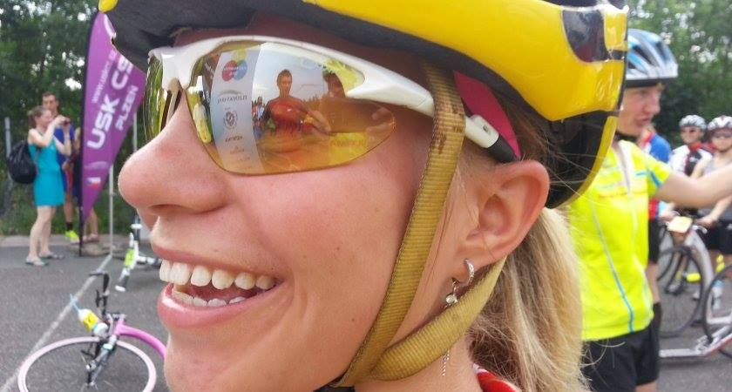
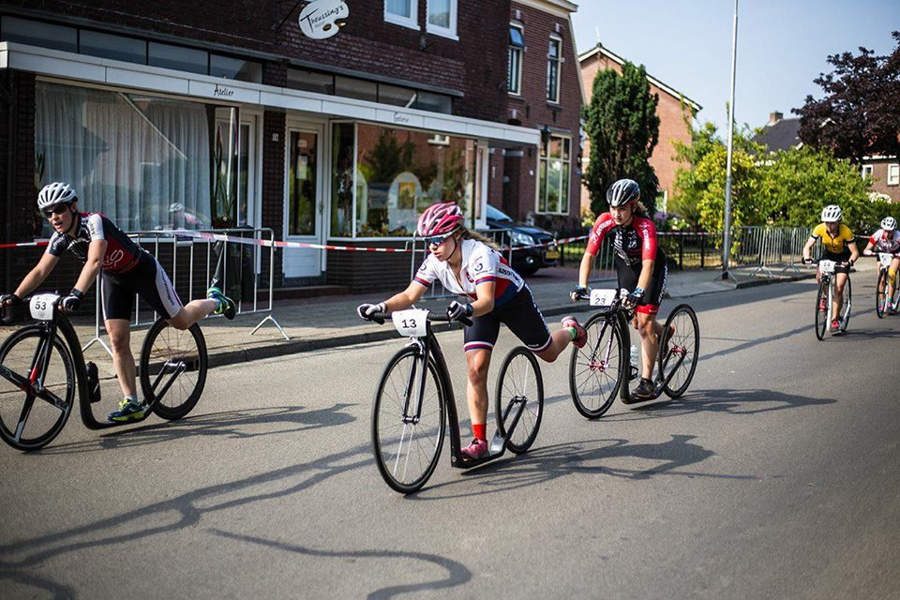
Některé sportovní úspěchy našich studentů
Katka Šefcová – koloběžky - 3. místo na MS 2018

Slide 11
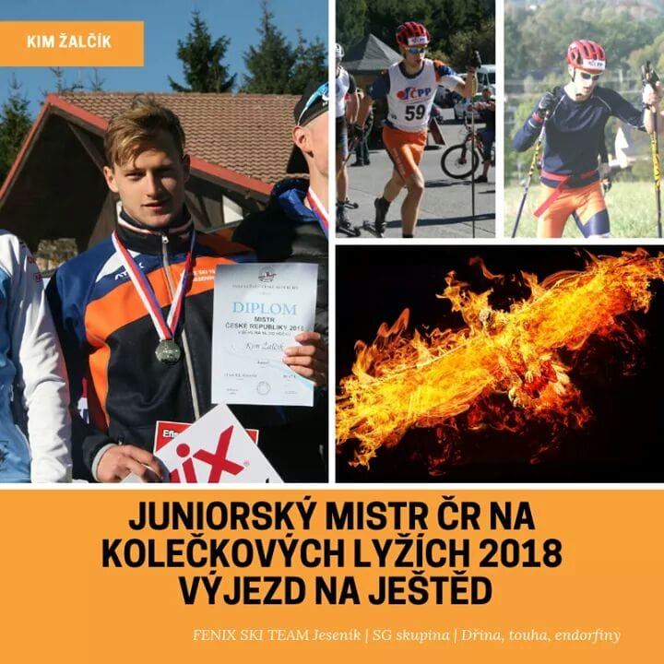
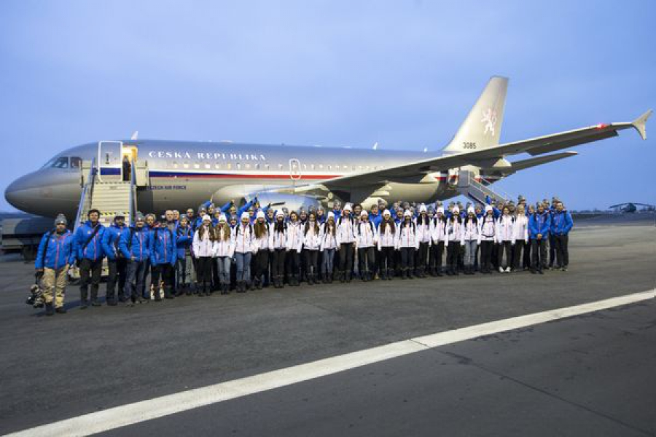
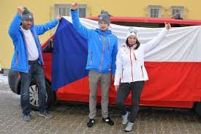
Některé sportovní úspěchy našich studentů
Kim Žalčík, Karolína Poulíková – běh na lyžích, členové juniorské. reprezentace ČR

Slide 12
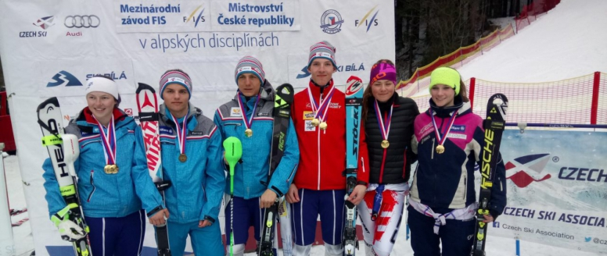
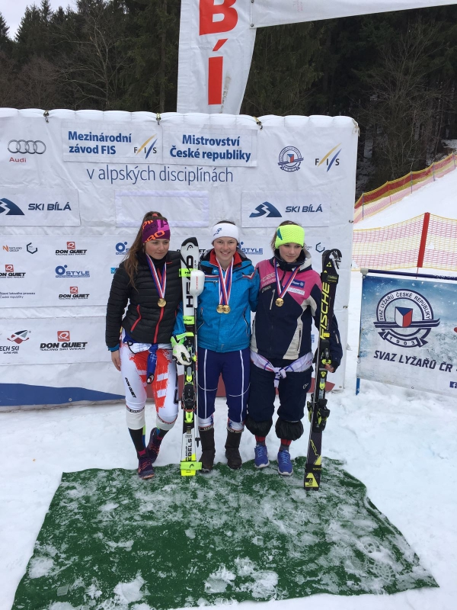
Některé sportovní úspěchy našich studentů
Barbora Nováková – alpské lyžování, úspěchy na MČR

Slide 13
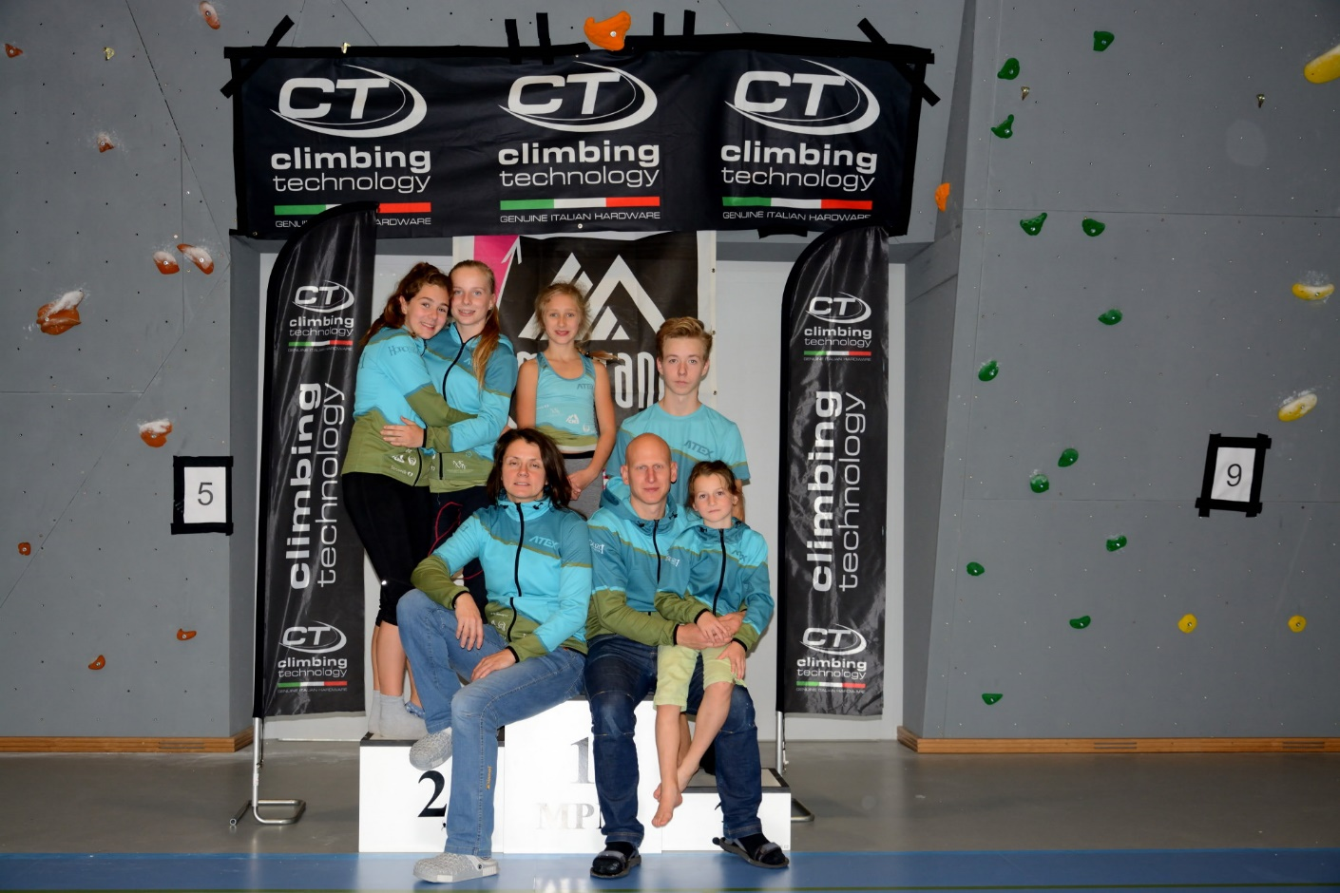
Některé sportovní úspěchy našich studentů
Johanka Vokalová – sportovní lezení, úspěchy v Moravském a Českém poháru

Slide 14
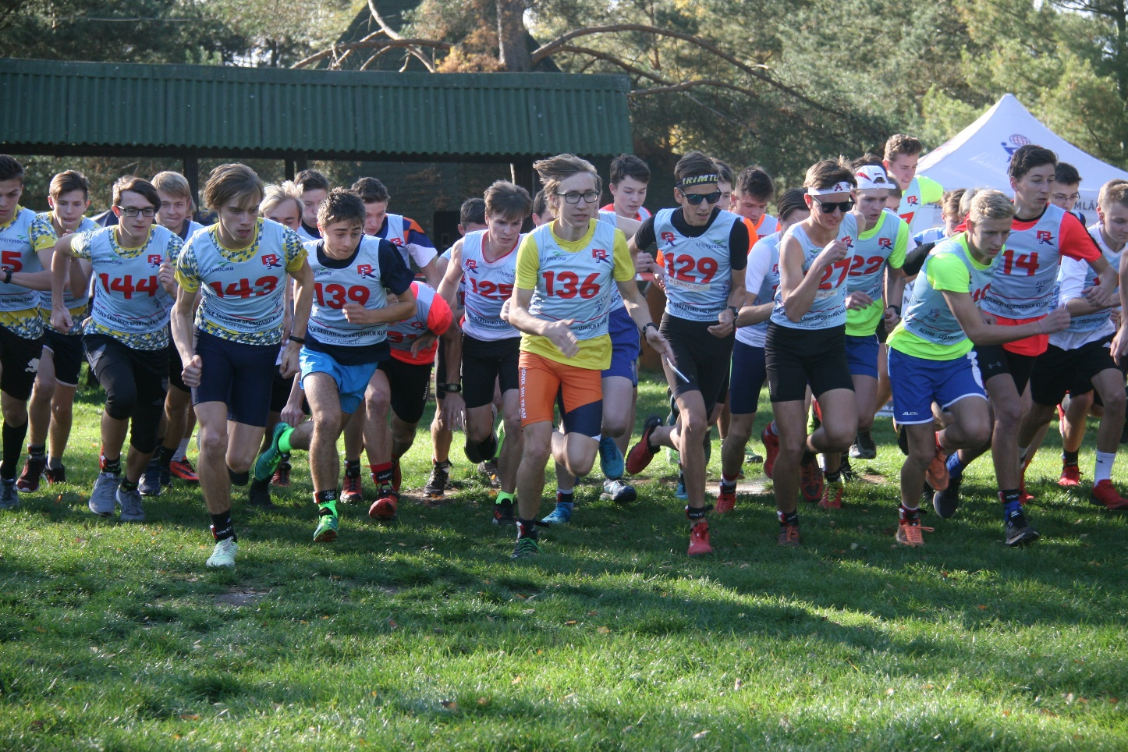
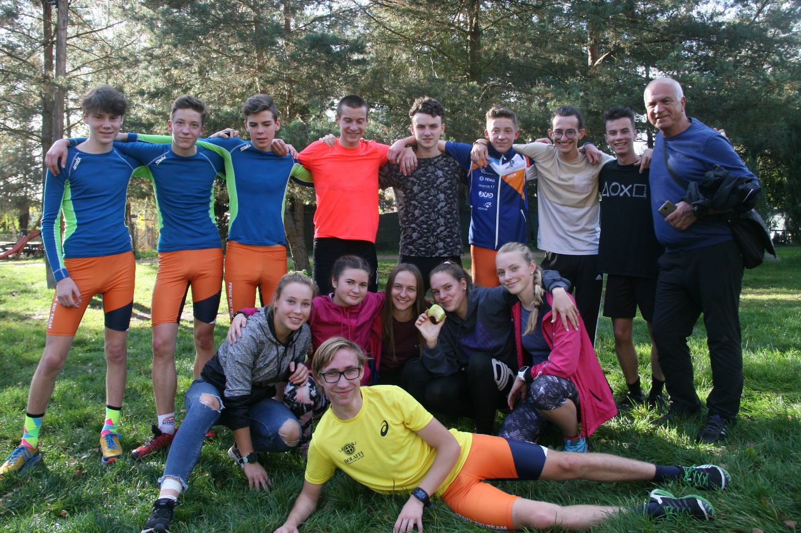
Některé sportovní úspěchy našich studentů
Postup týmu chlapců na Mistrovství světa v přespolním běhu 2020

Slide 15
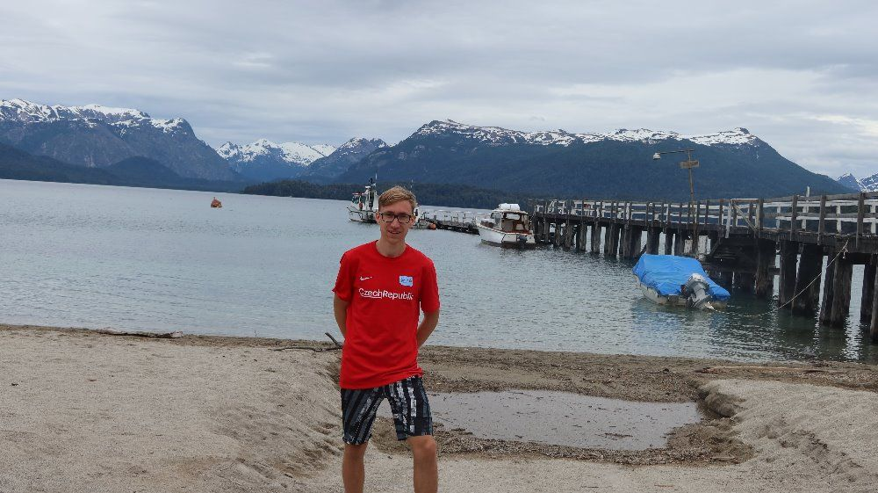
Některé sportovní úspěchy našich studentů
Ben Vrbovský mezi nejlepšími světovými juniory na MS v běhu do vrchu
v Argentině 2019

Slide 16
Některé sportovní úspěchy našich studentů
Naši studenti součástí úspěšné reprezentace ČR na MS v raftingu 2019 v Austrálii

Slide 17
NYNÍ VÁS ZVEME NA MALOU FOTOPROHLÍDKU ŠKOLY, SPORTOVIŠŤ I DOMOVA MLÁDEŽE
Komplex budov gymnázia v klidné části města
a blízkosti centra Jeseníku

Slide 18
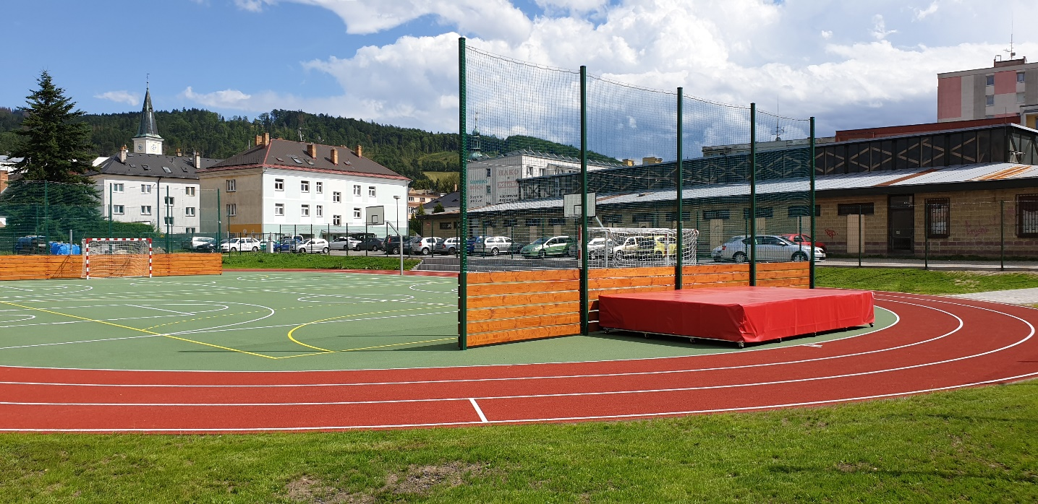
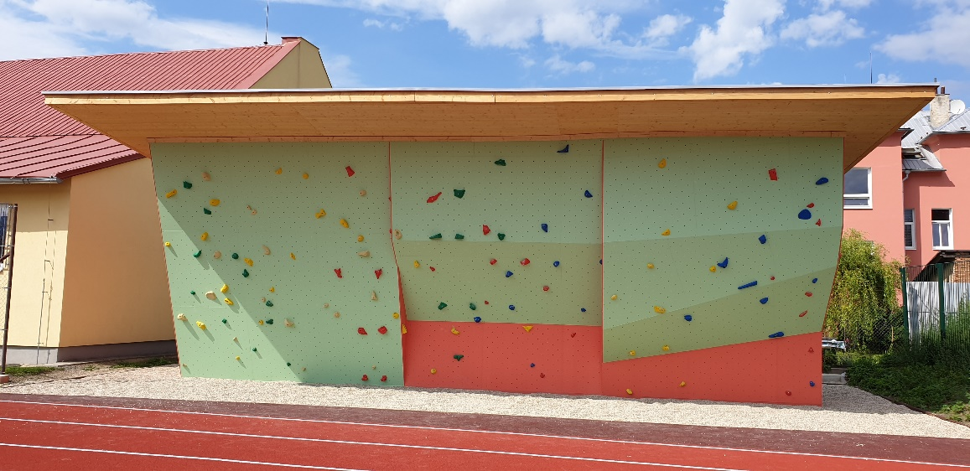
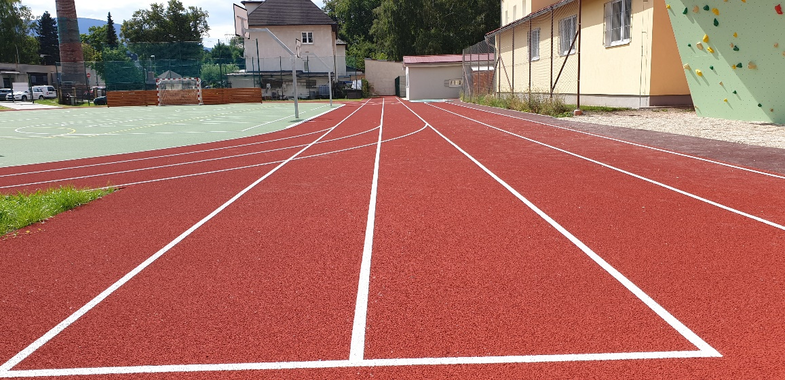
NOVÉ ŠKOLNÍ HŘIŠTĚ S BOULDERINGOVOU STĚNOU

Slide 19
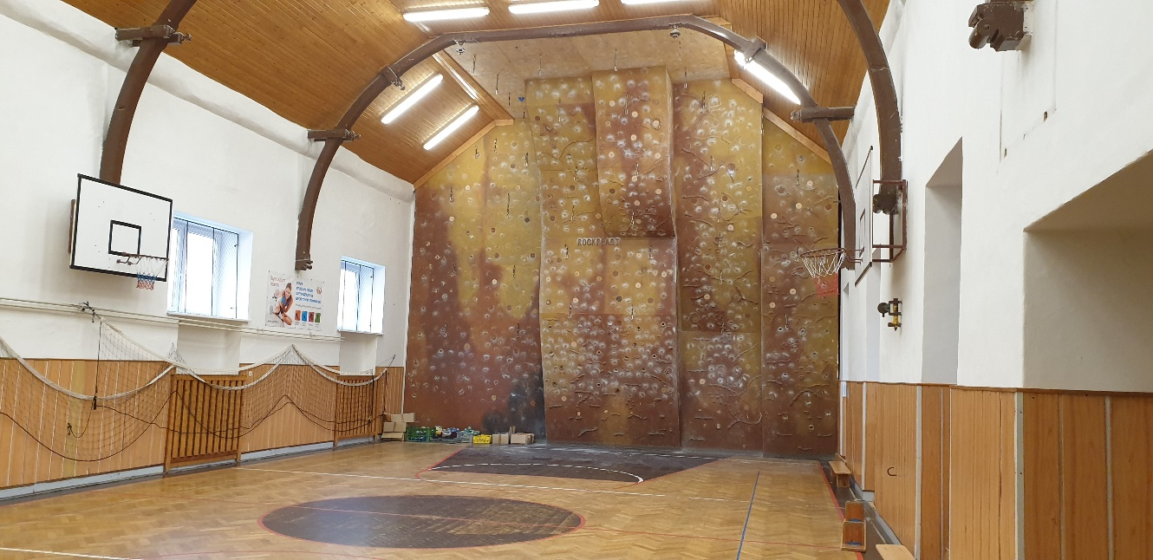
NAŠE TĚLOCVIČNY

Slide 20
ŠKOLNÍ BUFET

Slide 21
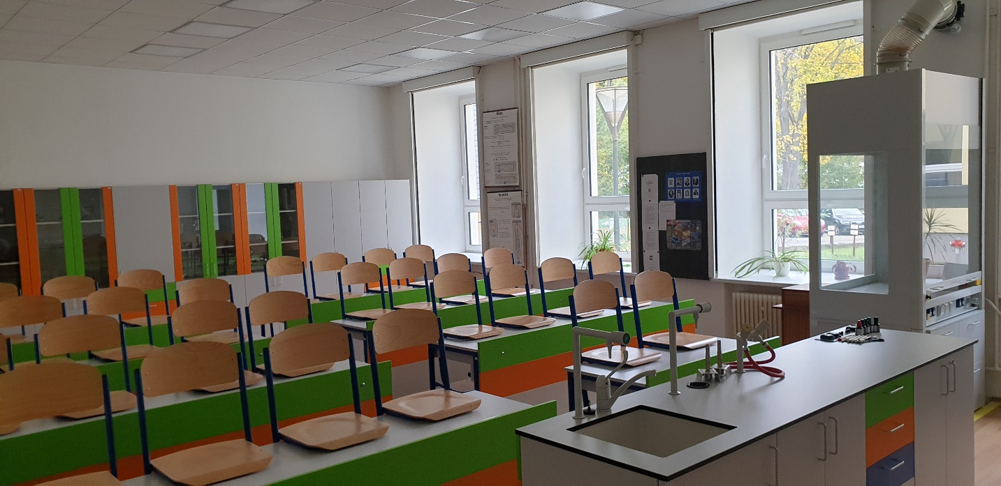
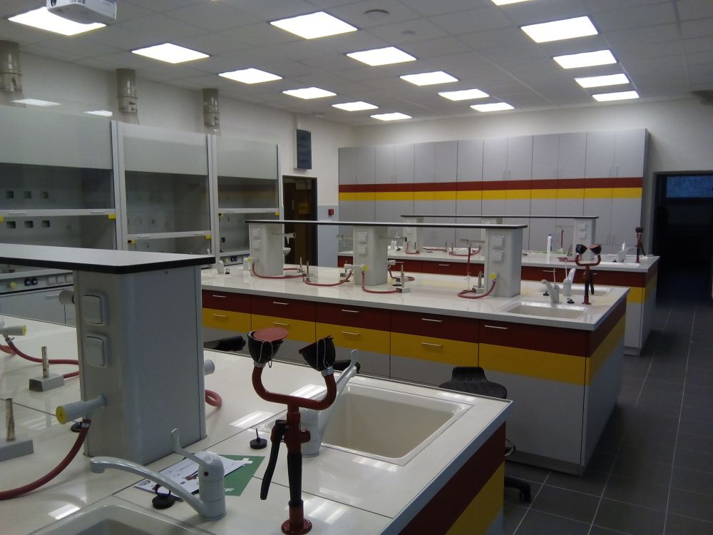
NOVÉ LABORATOŘE FYZIKY, CHEMIE, ROBOTIKY

Slide 22
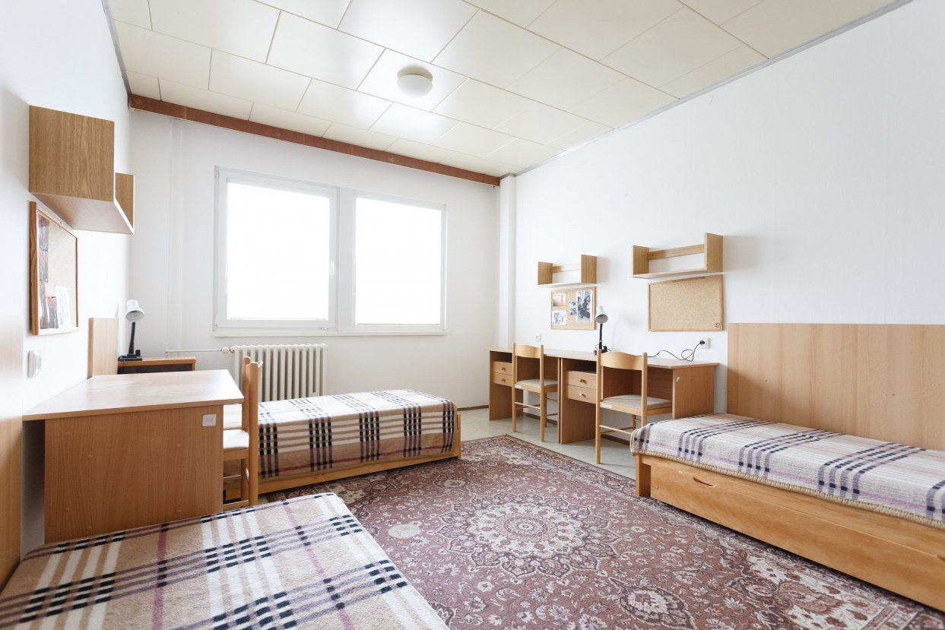
DOMOV MLÁDEŽE SOŠ STROJ. A STAV. JESENÍK
Bližší informace na www.soje.cz

Slide 23
DOTAZY RODIČŮ A UCHAZEČŮ
www.gymjes.cz
Na vaše dotazy rádi odpovíme, volejte:
Šárka Hynková 606 119 498
Antonín Javůrek 778 712 089
Stanislav Jurník 778 712 091

Slide 24
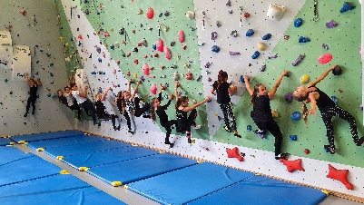
TĚŠÍME SE NA NOVÉ STUDENTY A JEJICH BUDOUCÍ SPORTOVNÍ I STUDIJNÍ ÚSPĚCHY

